Slide 1



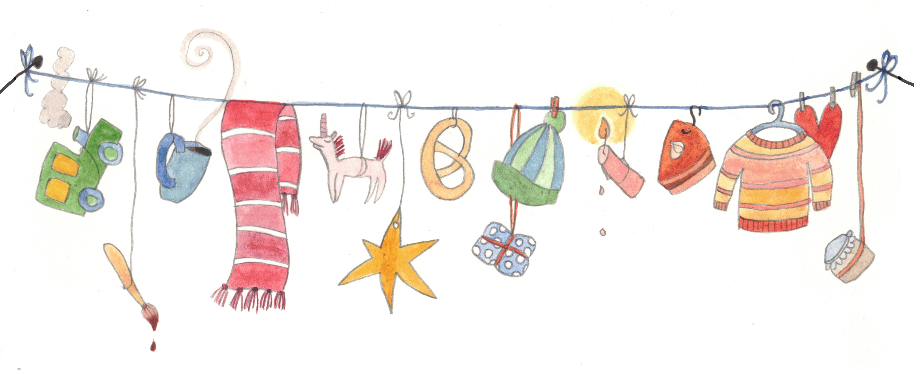

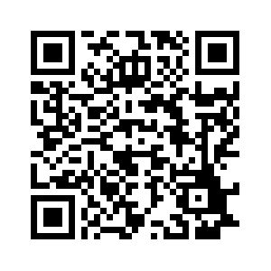
rund
ums
15. November von 10 – 13 Uhr
im Garten des Kinderhauses an der Apostelkirche
(bei im oberen Saal der Apostelkirche - barrierefrei)
Stände mit Kindersachen und Handgemachtem
Überraschungsgeschenke gegen Spende
Führung um 10.30 Uhr durchs Kinderhaus
Snackbar
Kinderschminken und Lagerfeuer
Anmeldung eines Standes
bis 7.11. an flohmarkt.apostel
kinderhaus@gmail.com
Wir bitten um eine Spende für
das Kinderhaus.
Kopernikusstraße 40 · 01129 Dresden
kinderhaus.apostelkirche-dresden.de

